Slide 1


西电美赛O奖团队经验分享
队伍成员：刘继垚、孙硕枫、黄浩
汇报人
指导老师
刘继垚
张胜利
总教练：韩邦合
2022年1月23日

Slide 2


目录
CONTENTS
如何选题
01
备赛经验：美赛培训期间应该准备些什么？
02
备赛经验：正式比赛的时间安排
03
O奖经验分享——建模
04
O奖经验分享——论文
05
总结
07
O奖经验分享——编程
06

Slide 3
备赛经验：如何选题？
1

Slide 4

MCM |  | ICM
A | 连续型 | D | 运筹学/网络
B | 离散型 | E | 环境科学
C | 大数据 | F | 政策
题型分析
问题A-3：“提供对模型的分析并描述不同类型真菌之间的相互作用。相互作用的动力学特性和描述应包括短期和长期趋势。您的分析应检查对环境快速波动的敏感性，并应确定不断变化的大气趋势的总体影响，以评估当地天气模式变化的影响。“
连续型问题：变化趋势，分析变量的敏感性，最恰当的方法就是建立微分方程。这类题目适合数学/物理能力强的小组。
建议先修课程：《常微分方程》、《偏微分方程》、《数理统计》。
问题B-1：“创建一个模型，以确定 SSA 无人机和无线电中继无人机的最佳数量和组合，以便为维多利亚州国家消防局（CFA）拟议的新部门“快速丛林火反应”购买。您的模型应该平衡能力和安全性与经济性，并考虑观测和通信任务的需求和地形。您的模型还应将火灾事件的大小和频率作为参数。“
约束优化问题：属于离散型问题。此外要注意，数学建模钟爱无人机（UAV）问题，刚刚过去的2021年B题就是以无人机为背景，而2019年美赛B题考的是无人机救灾规划问题。无人机搜集的数据可以考察数据分析能力、无人机运送货物可以考察装箱问题、无人机的路径可以考察路径规划算法、不同种无人机的搭配可以考察规划模型。
建议先修课程：《运筹学》、《随机过程》。
刘继垚、孙硕枫、黄浩（西安电子科技大学|人工智能学院）

Slide 5
MCM |  | ICM
A | 连续型 | D | 运筹学/网络
B | 离散型 | E | 环境科学
C | 大数据 | F | 政策
题型分析
问题C-2：“大多数报道的目击事件都把其他黄蜂误认为是胡蜂。仅使用提供的数据集文件和（可能）提供的图像文件来创建、分析和讨论一个预测错误分类可能性的模型。”
从“数据集”这个关键词可以看出这道题目和数据处理相关性非常大，强调了“这是一个统计建模练习”、“定义您使用的所有指标和成本函数”、“参数的任何估计应包括区间估计”、“任何结果应包括对结果拟合优度的估计”等。因此，这类赛题适合统计学、大数据相关专业的小组。
建议先修课程：《数理统计》、《回归分析》、《机器学习/深度学习》。
问题D-1：“使用 Influence_Data数据集或其中的一部分创建音乐影响力的(多个)定向网络，其中影响者连接到追随者。开发参数来捕捉这个网络中的‘music influence’。通过创建定向影响者网络的子网络来探索音乐影响力的子集。
D、E、F属于ICM赛题，主要涉及交叉学科问题，D题典型的网络科学问题。
建议学习：《复杂网络分析》、《机器学习》、《回归分析》
刘继垚、孙硕枫、黄浩（西安电子科技大学|人工智能学院）

Slide 6
MCM |  | ICM
A | 连续型 | D | 运筹学/网络
B | 离散型 | E | 环境科学
C | 大数据 | F | 政策
题型分析
问题E-1：“如果食品系统为了公平和可持续发展而优化，会发生什么？这一制度与目前的制度有何不同？这样的制度需要多长时间才能实施？”
问题F-1、2、4、5：最为特殊的F题，F题素有“语文建模”之称。
1、开发并验证一个模型或一套模型，使您能够评估任何国家高等教育系统的健康状况；
2. 将你的模型应用到几个国家，然后根据你的分析选择一个高等教育系统有改进空间的国家；
3、为你选择的国家的系统提出一个可实现的、合理的蓝图，以支持一个健康和可持续的高等教育系统；
4、提出目标明确的政策和实施时间表，以支持从当前状态迁移到您建议的状态；
5、使用您的模型来确定和/或评估您的政策的有效性；“
“蓝图”、“政策”、“时间表”，这些政策类问题不方便定量分析，一般需要大段的文字描述，因此F题被戏称为“语文建模”，但大家想一下，如何在“语文建模”中用“数学建模”抢占优势？那就是对于问题的分析要建立在数学、数据的基础上，比如题目中要求建立的评估模型可以用层次分析法，“蓝图”和“时间表”可以建立在预测的结果上，这个预测结果可以来源于预测模型。
刘继垚、孙硕枫、黄浩（西安电子科技大学|人工智能学院）

Slide 7
备赛经验：美赛培训期间应该准备些什么？
2

Slide 8

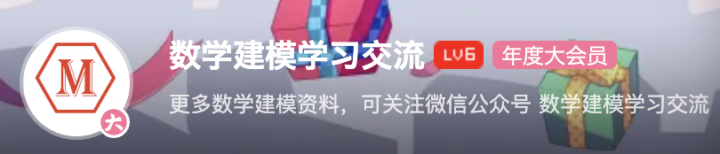
敲定选题
队伍配置：人工智能专业，熟悉机器学习、数据分析
明确选题：C或者D题
备战策略
MCM |  | ICM
A | 连续型 | D | 运筹学/网络
B | 离散型 | E | 环境科学
C | 大数据 | F | 政策
2. 明确备战方案
实践是学习的最好方法
备战总路线：看论文+写论文。
PS： 我没接触过数模怎么办？做题很吃力怎么办
分别准备自己负责的部分：
建模：研究往年的优秀模型与数据可视化
编程：复现往年优秀论文的算法并且根据自己的想法进行优化
论文：总结整理往年论文的论文写作方法和分析思路
良心b站up主😭
刘继垚、孙硕枫、黄浩（西安电子科技大学|人工智能学院）

Slide 9
培训期间注意
熟悉常用的模型与算法
模型是无止境的，明白模型算法适用的场景，学会应用。
2. 分工阅读往年优秀论文。
O奖论文一定有的O奖的理由，建议大家看完可以整理成自己的经验，总结常用的模型算法，作图技巧和写作方法等等。
分工关注负责的地方：
建模和编程队员：数据如何处理，如何根据处理好的数据建立模型，常用的分析方法。
论文队员：排版、如何用语言表达模型、结果如何分析等等。
刘继垚、孙硕枫、黄浩（西安电子科技大学|人工智能学院）

Slide 10
--第一次培训—2020D—万事开头难--
第一次做题还是很有挑战的，一开始没思路，参考了很多往年的优秀论文。
收获：
学习了很多插图的制作和论文写作的技巧，对我们正式比赛很有帮助
（eg：gephi绘制网络图，流程图就有几张套用的这次做的模板）
存在的问题：
普遍公式和图表过大，所有公式调整下不宜太大。
图表普遍过大，要适当压缩，显得非常紧凑有内容。
尽可能考虑全面，分析的丰富些，图表也设计美观多样些，写作排版都要注意规范整齐。
时间安排不合理，任务分配有点混乱，论文排版也有一些问题。
我们在之后的训练中针对性的对这些问题进行调整。
刘继垚、孙硕枫、黄浩（西安电子科技大学|人工智能学院）

Slide 11
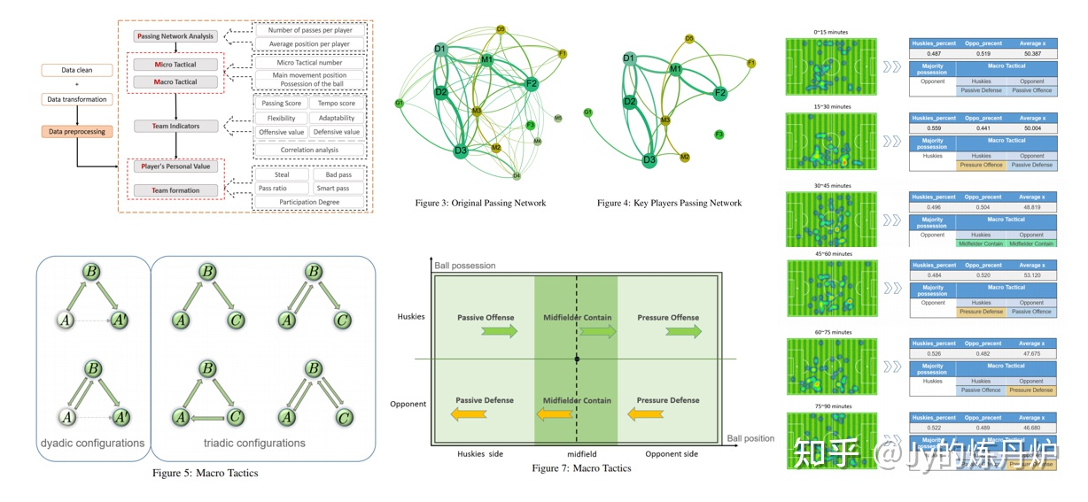
--第一次培训—2020D—万事开头难--
刘继垚、孙硕枫、黄浩（西安电子科技大学|人工智能学院）

Slide 12
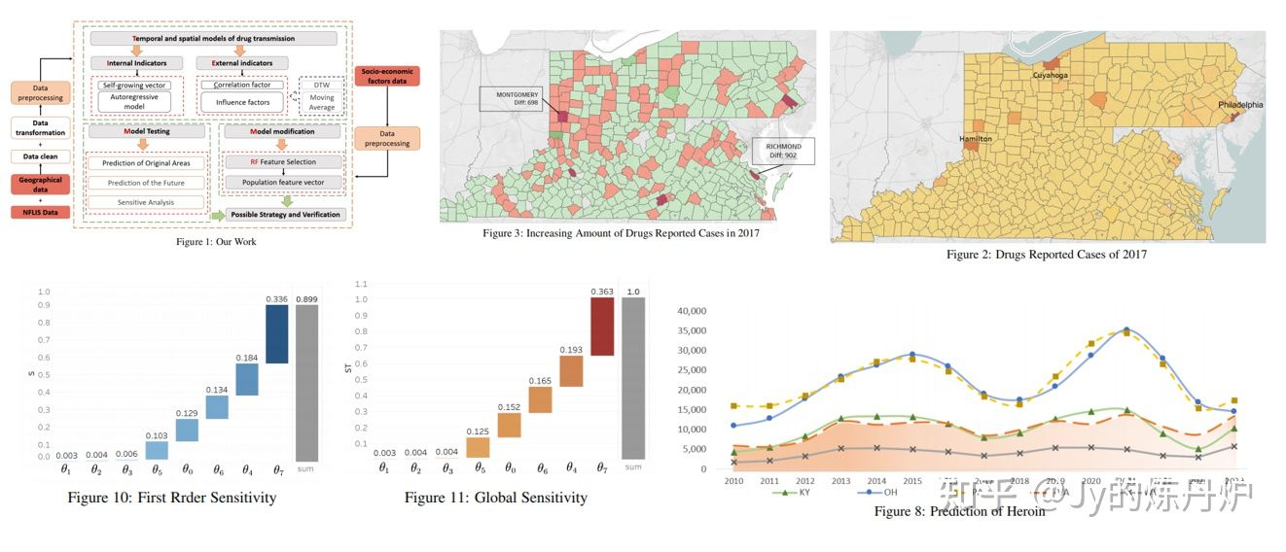
--第二次培训--2019 C--
第二次培训，老师让我们自主选题，我们选择了19年的C题，回归了我们想要练习的数据题。这是一道研究美国阿片类药物泛滥传播的问题。在积累第一次的经验后，这次我们拿到题目一起研讨，收集资料，建模，编程基本上是在不参考往年论文的基础上独立实现的，这次培训是最接近比赛状态的一次。还学会了用Tableau进行地理图的绘制。
刘继垚、孙硕枫、黄浩（西安电子科技大学|人工智能学院）

Slide 13
--第三次培训—2018C--
这是一道分析美国四个州清洁能源发展的问题，我们这次时间就不花在论文和作图，把重点放在了求解模型上，试着用了一些新的方法（facebook研究的Prophet 时间序列预测模型、从多尺度特征融合模型等，这也为最终的比赛打下了基础）。
培训期间休息的日子，我们三个就研究往年的论文。培训期间大概研究了从12年到20年C题和D题的所有优秀论文，总结他们的模型、算法、绘图排版技巧等等，近六年的基本会在每一年优秀论文中选择最好的一篇精读和复现，在每年的优秀论文中总结每一问用的最好的模型。
刘继垚、孙硕枫、黄浩（西安电子科技大学|人工智能学院）

Slide 14
备赛经验：正式比赛的时间安排
3

Slide 15
2.3参赛详细时间安排
2.5
5号早上6点 题目发布
科学上网的梯子突然崩掉，导致我们完全没法搜集文献，倒腾了半天。
7点到9点 第一眼就选的C题，疯狂查找相关文献和搜集资料，对数据进行初步分析。分析了两个小时之后，由于数据集的正样本太少和几千张黄蜂图片真的看的头皮发麻，我们一致决定，换D题！
9点到12点 搜集文献资料，数据预处理，总览数据。
中午到晚上，完成Task1的模型建立求解以及图片的制作
晚上直到12点才将第一问论文完全写完，收工睡觉
2.6
早上到下午4点完成了Task2的分析、模型建立以及数据处理和可视化，直到下午6点，完成第二问。
下午六点到晚上完成了Task3的模型建立，孙硕枫熬夜对数据处理，求解第三问的结果。

Slide 16
2.7
早上起来到中午我和黄浩完成昨天Task3后半问的论文写作和插图制作。
中午到下午研究Task4的模型，大概到两点的时候万万没想到竟然停电了！！！于是打车到了一间研讨室，继续讨论Task4的模型。
下午到晚上完成了第四问的代码、结果分析和写作。
晚上回来讨论了Task5&6的求解思路，熬夜做完了Task5。
2.8
早上到下午完成了Task6&7，然后写了了灵敏度分析、摘要、优缺点等等，直到下午六点，论文初稿完成。
对论文排版、插图和摘要不断进行润色修改。
晚上九点开始进行论文的细改，对每一句话，每一个单词斟酌修改。
2.9
一轮细改下来大概花了五个小时改到了凌晨两点，之后对论文继续在限定的页数内排版、修改，细改之后大概又改了五六遍。
终于到早上六点，提交论文。
提交完之后本以为倒头就睡，没想到还很精神，黄浩直接做完一小时后就上飞机了=_= 休息到12点左右，我和孙硕枫也踏上了回家过年的路。
刘继垚、孙硕枫、黄浩（西安电子科技大学|人工智能学院）

Slide 17
备赛经验：O奖经验分享——建模
4

Slide 18
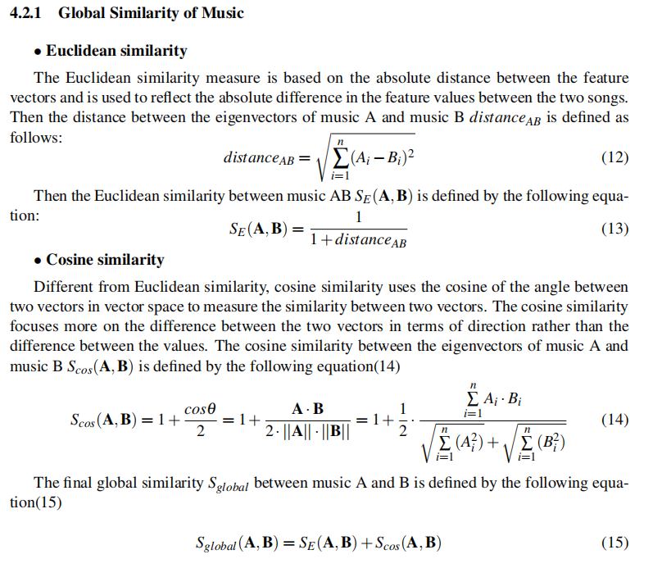
2.1 模型的建立要全面、密切联系题目
美赛偏爱的模型并不在于复杂，而是适合题目。
模型的建立要尽量考虑全面，可以从多角度来分析问题
使用现有的模型时，考虑是否这个模型适合本题，最好能够在现有的模型算法上针对本题适当改进。
刘继垚、孙硕枫、黄浩（西安电子科技大学|人工智能学院）

Slide 19
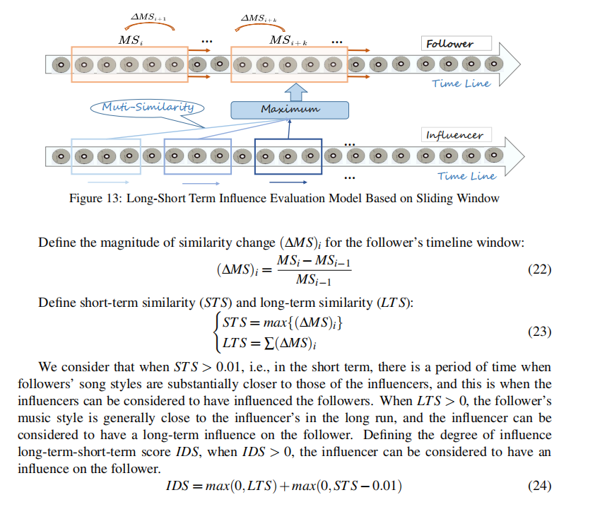
2.2 模型的阐述与创新
论文中模型的建立应当有理有据：分析题目→解释模型→给出公式并解释→求解模型→分析结果，都要逻辑清晰，阐述清楚，而不是是直接给出公式。
美赛非常注重大家的基于模型与算法角度的创新思想，大部分的O奖论文都有自己的闪光点在其中，当然这点对于初学者而言可能较为困难，不过还是希望大家多思考。
刘继垚、孙硕枫、黄浩（西安电子科技大学|人工智能学院）

Slide 20
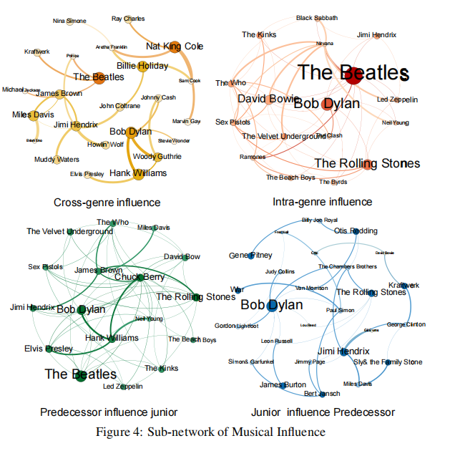
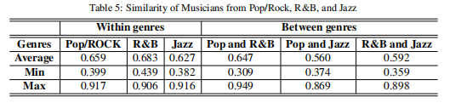
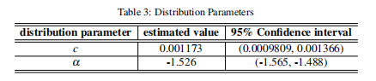
将数据处理的结果进行表格/图片等可视化的展示，可以让评委老师真正看到你们团队认真处理了数据。
有机会的话，可以对结果进行误差分析
2.3 数据处理结果和模型的展现
刘继垚、孙硕枫、黄浩（西安电子科技大学|人工智能学院）

Slide 21
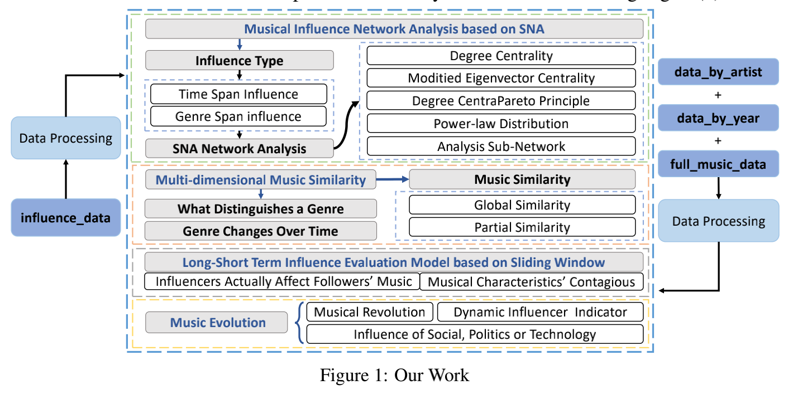
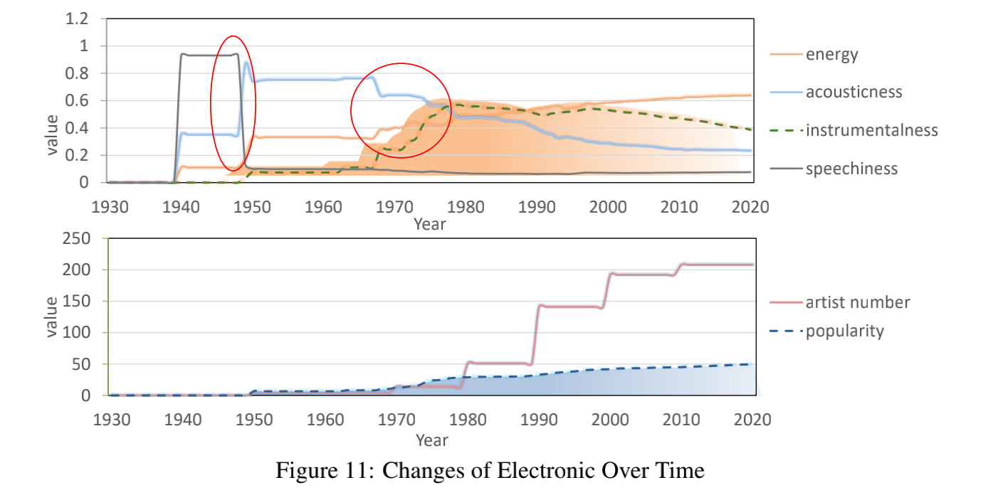
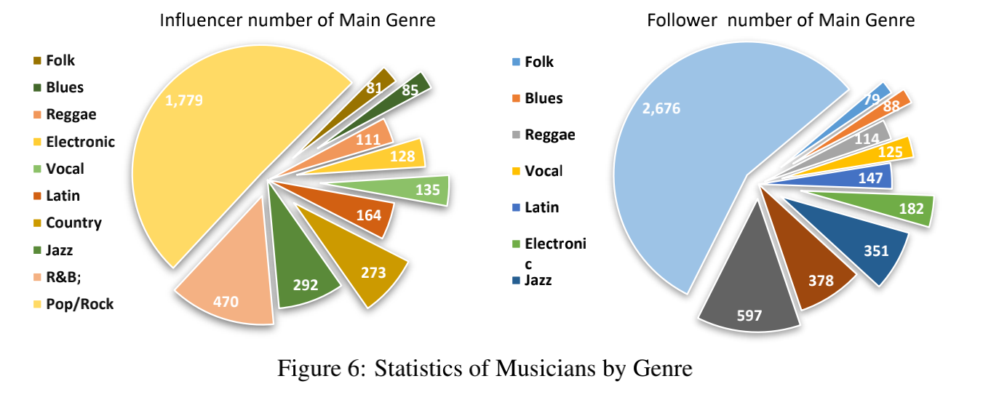
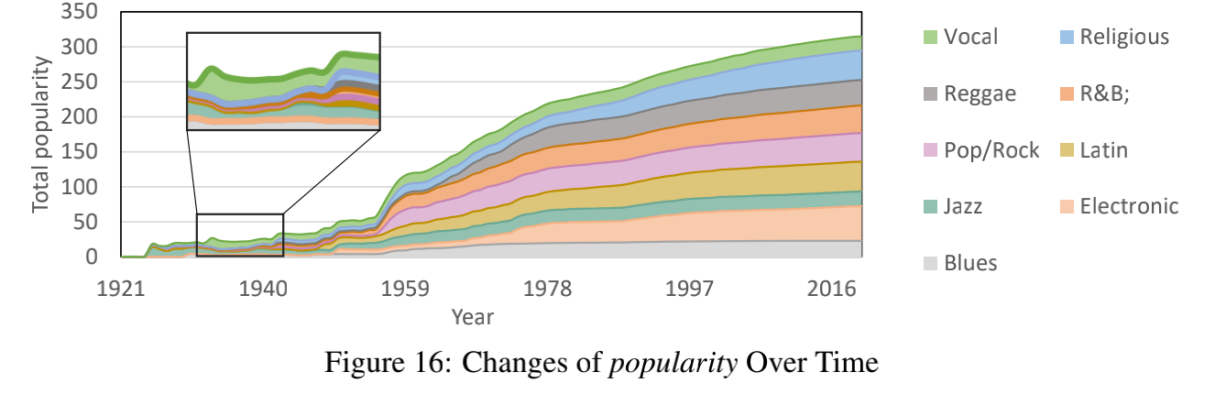
2.3 数据处理结果和模型的展现
刘继垚、孙硕枫、黄浩（西安电子科技大学|人工智能学院）

Slide 22
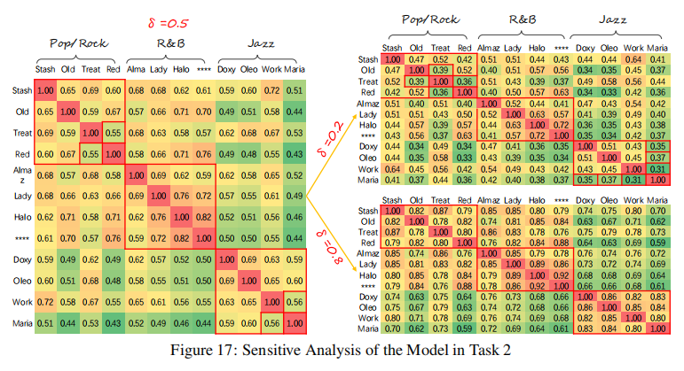
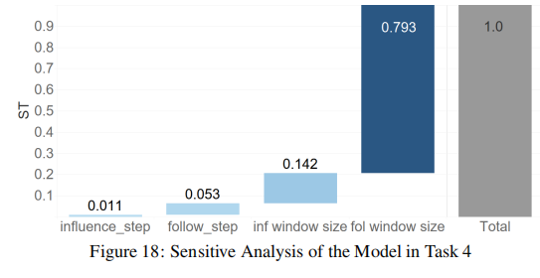
2.4 灵敏度分析
模型灵敏性也是个挺重要的评价指标，因此，灵敏度分析也是一篇文章中必不可少的（我们当时对两个Task的模型进行了灵敏度分析）。
此外还有模型检验、误差分析、有效性分析、适用条件分析、横纵向对比等。
刘继垚、孙硕枫、黄浩（西安电子科技大学|人工智能学院）

Slide 23
备赛经验：O奖经验分享——论文
5

Slide 24
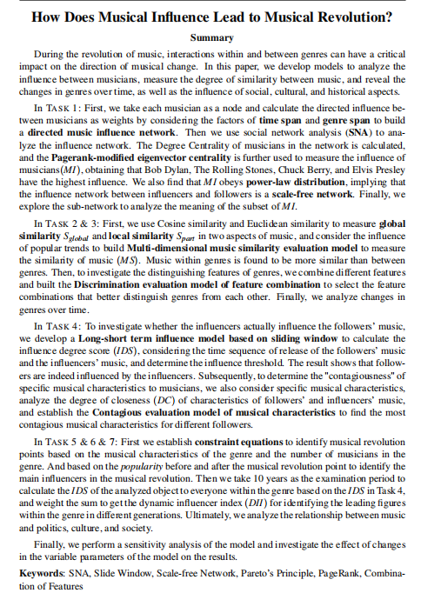
3.1 摘要是重中之重
摘要是全文最重要的部分，也是老师评阅的首要目标。建议多花些时间，三个人一起修改审核摘要内容。
摘要应该没有一句废话，每个字都要好好斟酌，表达准确。
简明地体现模型的要点、思路以及阐明所得到的结果/结论。
此外，强烈建议使用LaTex进行论文写作与排版，有学习成本，但带来的回报巨大。
刘继垚、孙硕枫、黄浩（西安电子科技大学|人工智能学院）

Slide 25
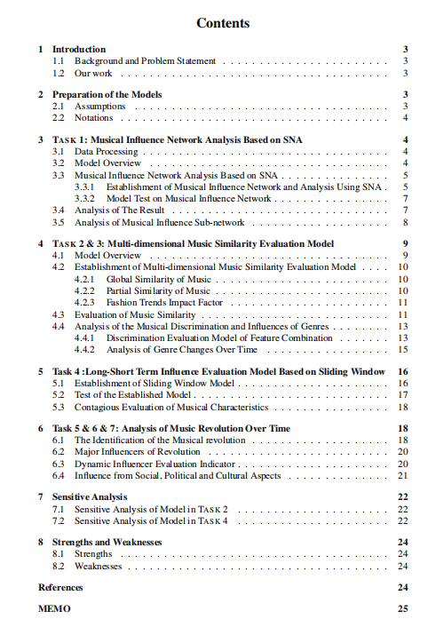
3.2 结构清晰，逻辑明确
文章要有清晰的结构，正常情况下，请按照题目所对应的task来写论文，这样保证文章脉络清楚，并保证了评阅老师快速了解你们团队做完了所有Task。
当类似21年D题这种7个Task的题目，可以将多个Task放在一起写。（可以看到去年的D题内容确实很多，我们满满的写了25页，一行不留。）
行文流畅，避免语法错误。可使用有道翻译与deepl进行相互对照初翻，使用Grammarly与人工进行纠错与流畅度检验。
避免口语化的表述，同时也避免使用大量的长难句。
刘继垚、孙硕枫、黄浩（西安电子科技大学|人工智能学院）

Slide 26
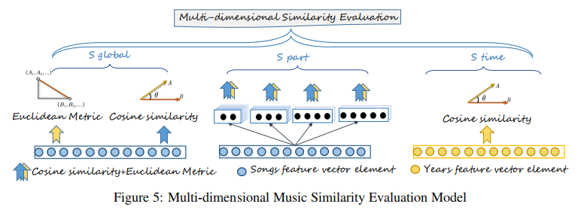
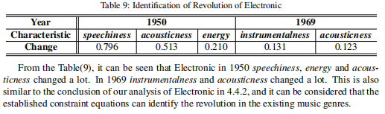
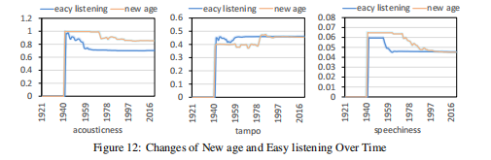
3.3 美观的图表是锦上添花
文章内容充实图表美观丰富，审美要在线，色调统一，但要避免图表的堆砌。
展示结果的图表下最好要有至少三行以上的内容/结果分析。
图表要尽量美观：对插图尽量压缩高度，避免在论文中占据大量的页面；色调要柔和统一；多个类似的图片可以并排放置。
模型示意图、流程图、结果图……，可以用Powerpoint、Excel、python、matlab、Tableau、网络图绘制软件Gephi等各种工具制作、美化。
折线图、散点图、瀑布图、色阶图、雷达图、地图、箱线图、直方图、饼图都可以大胆想象画一画。
刘继垚、孙硕枫、黄浩（西安电子科技大学|人工智能学院）

Slide 27
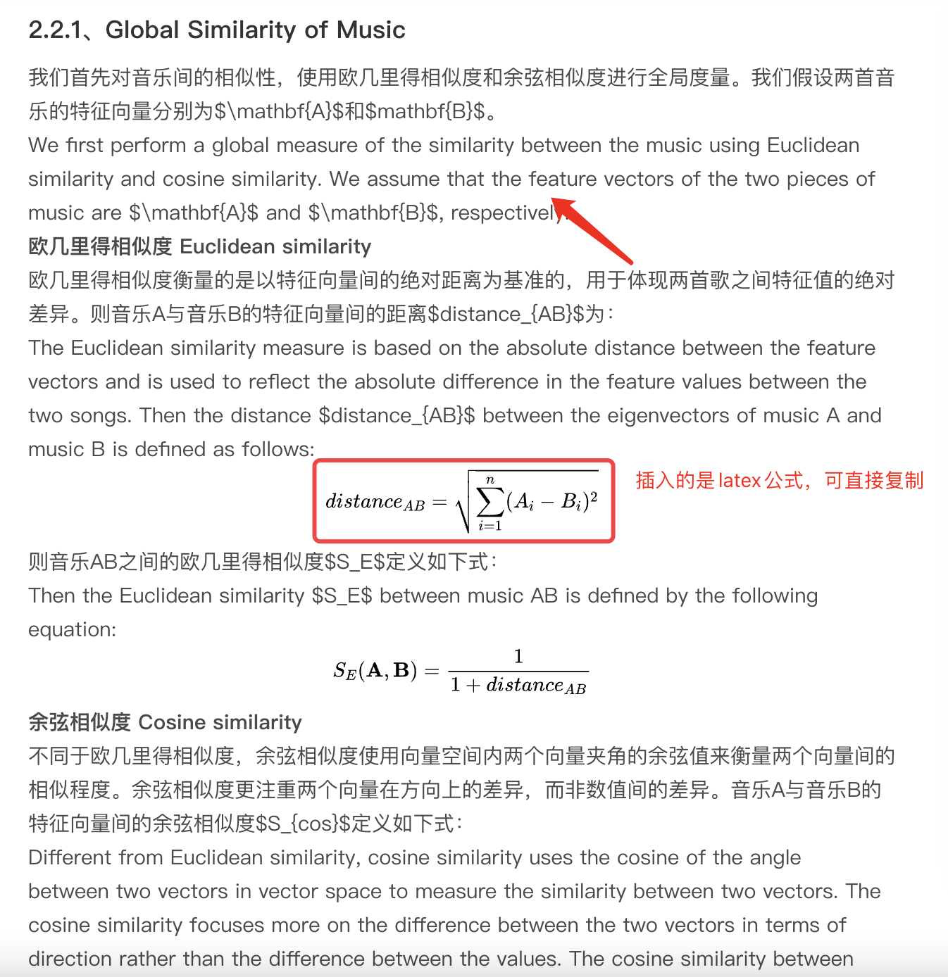
3.4 写论文的一些小技巧
推荐石墨文档编辑论文初稿：支持latex公式、可共享实时编辑
边写边译，降低最后工作量
刘继垚、孙硕枫、黄浩（西安电子科技大学|人工智能学院）

Slide 28
备赛经验：编程队员的自我修养
6

Slide 29
常用模型和算法
基础模型：线性回归，Logistic回归、多元线性回归、相关性分析
评价模型：层次分析，Topsis，模糊综合评价
预测模型：时间序列（ARIMA、指数平滑）、微分方程模型、多元线性回归、灰度预测、元胞自动机
降维模型：主成分分析，因子分析，随机森林，线性判别分析
优化模型：单/多目标规划，0-1整数规划，归一化与正则化，复杂网络优化、排队论
统计模型：多元分析（主成分分析、聚类分析、因子分析、判别分析、典型相关性分析等）、相关回归分析、假设检验、方差检验、贝叶斯统计
分类与判别算法：聚类（K-means、FCM、层次聚类），贝叶斯分类与判别，SVM，决策树
智能/随机算法：蒙特卡洛模拟、粒子群/蚁群算法、模拟退火、遗传算法
参数求解算法：遗传算法、贝叶斯搜索、极大似然估计、网格搜索
其他：图论算法、计算机经典算法(动态规划、回溯搜索、分治算法、分支定界等)
刘继垚、孙硕枫、黄浩（西安电子科技大学|人工智能学院）

Slide 30
4.1 找准自我位置
题目若是图论、仿真模拟、离散数学、运筹学等为主要方向，则编程人员理应主要负责
题目以物理、政策、数值分析、统计分析等为主，则主要体现副手作用，方便计算与验证。
前者是计算机相关，完全有理由比钻研高阶偏微分方程组的队友更有发言权；
而后者，就算你算出来个一二三了，最终也必须有配套的模型解释，让建模队友来主导更加合理。
编程语言推荐：
新学编程，推荐MATLAB；
有一定的基础，推荐Python，灵活度更高一些。
刘继垚、孙硕枫、黄浩（西安电子科技大学|人工智能学院）

Slide 31
4.2 编程与建模不能太过孤立
美赛的C/D题本质是数据题，数据处理的模型是建立与数据之上，因此，模型的建立需要基于数据挖掘之后的结果，编程和建模应当是互相参与对方的工作。
编程手可以根据自己挖掘的能力提出最初模型假设，建模手进一步优化或者建模手与编程手一起进行数据的探索，从而建立更好的模型。
刘继垚、孙硕枫、黄浩（西安电子科技大学|人工智能学院）

Slide 32
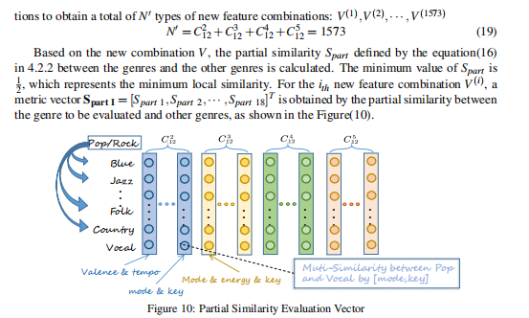
4.3 编程队员的自我修养
C/D题偏向数据挖掘和机器学习，所以编程手最好要把时间花在如何处理数据上面，可以了解机器学习的一些方法与代码实现，你不仅代码能力有提升，对建模的帮助也很大。
最重要的是理解数据处理，抽取特征以及
选择模型的思想。如果可以，可以去看点机
器学习比赛的代码，重点关注对于数据的挖
掘处理。
基于特征组合的探究音乐特征关联的模型
刘继垚、孙硕枫、黄浩（西安电子科技大学|人工智能学院）

Slide 33
总结
7

Slide 34
参考资料
2021美赛O奖心路历程&经验分享 （刘继垚）知乎：Jy的炼丹炉
【O奖论文合集】89-21年数模美赛O奖论文合集（刘继垚）
【b站论文讲解】2021美赛D题O奖论文讲解（刘继垚）
2021美赛D题问题中文版描述（刘继垚）
【论文中文版】2021美赛D题O奖论文中文版+详细解读（刘继垚）
10类案例带你了解论文插图制作（钱辰涞）博客+b站视频
数模竞赛备赛常用模型与算法（杨文昊）知乎：阿尔法杨XDU
如何写出一篇高质量的数模竞赛答卷（杨文昊）
论文常用LaTeX代码（钱辰涞）
【基础+进阶】MATLAB科研制图常用代码命令（杨文昊）
LaTeX入门与模板分享（含2006782源文件和根据2021新要求更改的模板）（钱辰涞）
刘继垚、孙硕枫、黄浩（西安电子科技大学|人工智能学院）

Slide 35
总结
多讨论多讨论
看论文看论文
责任心
坚持
刘继垚、孙硕枫、黄浩（西安电子科技大学|人工智能学院）

Slide 36
总结
O奖论文并没有大家想象的那么高深，实际上，只要考虑全面建立符合题目的模型，注重好排版，模型与结果可视化展示，都有获得大奖的可能。美赛重点关心模型的建立，大家需要在模型的构建上多花点心思，尽量从多种角度考虑建模。此外，我们不可能上来就建立一个非常全面而又复杂的模型，我认为比较好的方法就是首先建立一个简单地框架，然后透视数据，逐渐地完善模型，这样是比较好的。
刘继垚、孙硕枫、黄浩（西安电子科技大学|人工智能学院）

Slide 37
最后一点
数学建模的学习是一个漫长的过程，也会遇到很多的挫折困难，有时候一个小小的问题都会让内心备受打击。但是在这个过程中，我们也学到很多新的东西，能够用自己学到的东西来解决问题，是一件令人兴奋的事情。
希望大家能在有限的时间里能够学到更多的东西，希望大家都能享受建模的过程。也祝愿大家的努力终有一天能够化为收获。
刘继垚、孙硕枫、黄浩（西安电子科技大学|人工智能学院）

Slide 38
Q&A
有问题的同学可以去知乎私信我
@Jy的炼丹炉
刘继垚、孙硕枫、黄浩（西安电子科技大学|人工智能学院）

Slide 39
祝大家2022年美赛都能取得好成绩!
谢谢大家
汇报人：刘继垚
刘继垚、孙硕枫、黄浩（西安电子科技大学|人工智能学院）

